Slide 1

计算机视觉结课汇报
基于 VLFeat 与维纳去卷积的 视频运动防抖算法研究
汇报人：马子昂 及
团队成员：蔡建宇、石兴霖、陆冲、黄俊源、马明义、聂方凯
中国民航大学 · 计算机与人工智能学院

Slide 2


研究背景与动机
痛点：视频抖动与模糊
前期尝试：自主算法踩坑
高频随机抖动严重破坏主观视觉体验，随之而来的线性运动模糊（Motion Blur）更是后续检测与识别任务的“灾难”。
早期使用“光流法+Harris角点”，发现缺乏尺度不变性，极易被前景动态外点（行人、车）干扰，导致防抖效果失效。

Slide 3
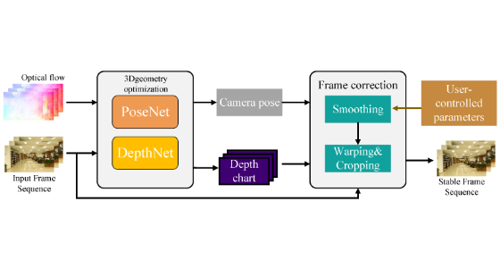

三阶段模块化算法架构
阶段一：鲁棒运动估计 利用 SIFT 特征与 RANSAC 剔除离群点。
阶段二：参数分解平滑 6自由度物理参数拆解与零相移滤波。
阶段三：物理去卷积增强 残差逆推模糊核，维纳滤波复原。

Slide 4

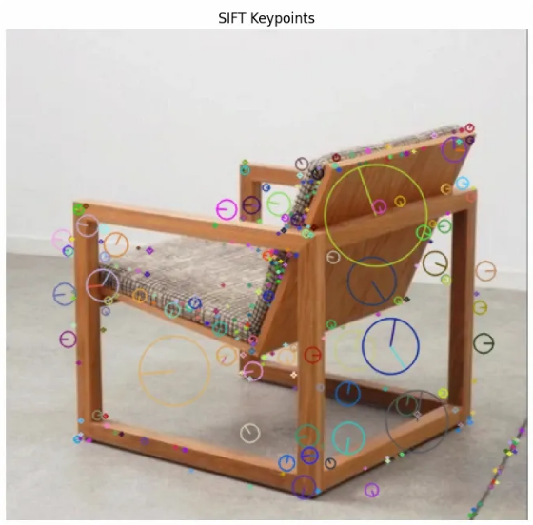

核心一：基于 VLFeat 的运动估计
SIFT 尺度不变特征
引入工业级 VLFeat 库，构建尺度空间极值检测。对缩放、旋转、光照变化具有极强鲁棒性。
提取128维描述子，确保即使在快速平移下也能精准锁定背景特征。

Slide 5




RANSAC 鲁棒模型拟合
动态外点剔除
6自由度仿射模型
摒弃易受干扰的最小二乘法，采用 RANSAC 迭代寻找支持数最多的内点集，彻底过滤前景行人、车辆的局部运动。
解算包含平移、旋转、缩放的仿射变换矩阵 。若匹配点过少，触发回退机制保障系统稳定。

Slide 6

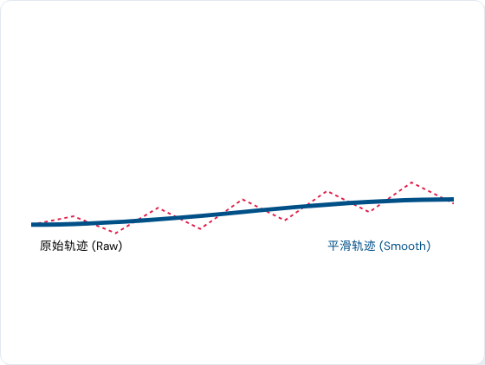
核心二：参数分解与零相移滤波
防止几何畸变： 直接对矩阵元素平滑会破坏仿射约束。本文将矩阵分解为独立的平移 (x/y)、旋转、缩放 6个参数。
零相移滤波 (filtfilt)： 采用双向高斯滤波，消除常规滤波造成的画面滞后感（Phase Delay）。

Slide 7

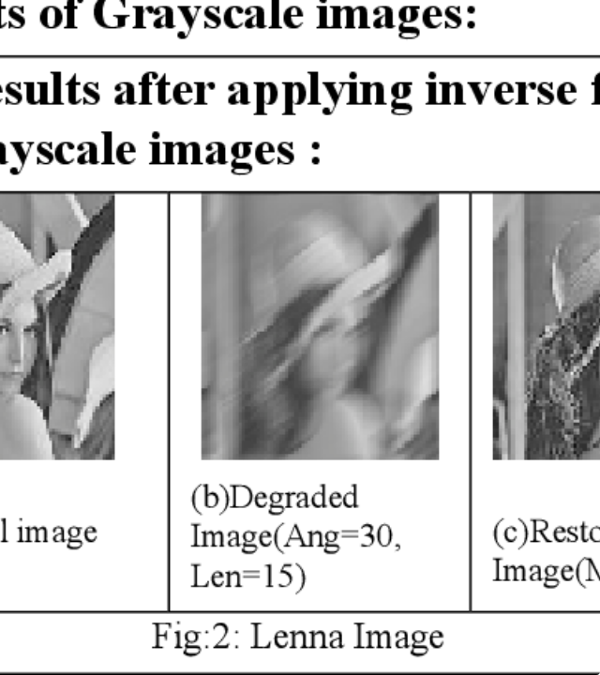
核心三：物理先验去模糊
创新点： 无需昂贵的盲反卷积计算。直接利用防抖阶段求得的运动残差 逆推模糊核。
生成物理线性点扩散函数 (PSF)。
边缘渐变 (Edgetaper) 抑制水波纹效应。
频域维纳去卷积，计算开销极低。

Slide 8



三组测试场景设置
手持步行
骑行颠簸
剧烈抖动
模拟人手持拍摄时的周期性晃动与前后仰震荡。
模拟高频路面震荡带来的剧烈垂直冲击抖动。
模拟人为转动镜头或极端环境下的不规则大幅度跳动。

Slide 9


轨迹可视化：手持步行场景
红线： 原始抖动轨迹，充满高频噪声锯齿。
蓝线： 本算法处理后的平滑轨迹。
绿虚线： 理想真值 (Ground Truth)。

Slide 10
量化评估指标分析
测试场景 | X轴 RMSE (px) | Y轴 RMSE (px) | 总平移 RMSE (px)
手持步行 | 11.35 | 15.51 | 19.22
骑行颠簸 | 17.20 | 32.20 | 36.51
画面剧烈抖动 | 7.49 | 6.34 | 9.81
*RMSE (Root Mean Square Error) 值越低，代表防抖后的平稳度越接近理想真值。

Slide 11




研究结论总结
1. SIFT+RANSAC 筑基
2. 零相移参数平滑
强大的尺度/旋转不变性是精准运动估计的根基，有效应对复杂动态场景。
规避了直接矩阵插值的几何畸变，实现了无滞后的丝滑防抖效果。
3. 物理先验去模糊
4. 工程实用价值
避开盲反卷积算力黑洞，通过几何残差逆推 PSF，实现极低开销的画面增强。
实验证明算法在各场景下 RMSE 显著降低，具备准实时处理与工程化潜力。

Slide 12


谢谢聆听
请各位老师与同学批评指正
maziong@cauc.edu.cn
GitHub: VLFeat_Stabilization

Slide 13




Image Sources
https://www.preprints.org/frontend/picture/ms_xml/manuscript/1547b73c1bd61b080f5b0c084e975fb9/preprints-159172-g010.png
Source: www.preprints.org
https://media.geeksforgeeks.org/wp-content/uploads/20250904161934069611/SIFT-output.webp
Source: www.geeksforgeeks.org
https://figures.semanticscholar.org/a0510b206591f3bc6b0d47d283f41fb1245c3c97/3-Table1-1.png
Source: www.semanticscholar.org
https://www.mdpi.com/modelling/modelling-06-00049/article_deploy/html/images/modelling-06-00049-g006.png
Source: www.mdpi.com

